Slide 1

Network Analysis
ADS-516
Dr. Suat ATAN
Week:3

Slide 2
Understanding Network Metrics (2)
Notes:
Friends, do you remember last week's topics? We are familiar with some of the network metrics.
We examined the density criterion, shortest path and degree centrality issues that concern the general network.
Let's repeat the centrality of degrees within these issues.
Degree centrality was the number of connections a network member had. It's that simple.
In other words, degree centrality was the answer to the question of how many friends do you have.
This week, we will learn some similar metrics. However, these metrics are a little more complicated than last week.
Arkadaşlar, geçen haftaki konuları hatırlıyor musunuz? Ağ ile ilgili bazı ölçütleri tanıdık. Ağın genelini ilgilendiren yoğunluk ölçütü, en kısa yol ve derece merkeziliği konularını inceledik. Bu konuların içerisinde derece merkeziliğini tekrar edelim. Derece merkeziliği bir ağın üyesinin sahip olduğu bağlantı sayısıydı. Bu kadar basit. Yani başka deyimle derece merkeziliği kaç arkadaşınız var sorusunun cevabıydı. Bu hafta da da benzer bazı ölçtüler öğreneceğiz. Ancak bu ölçütler geçen haftaya göre biraz daha karmaşık.

Slide 3
Lecture Plan
Closeness Centrality
Betweenness Centrality
Eigenvector Centrality
CINNA package
Zachary Karate Club & PCA
Notes:
This week, we will learn about three new centrality criteria. Did you like it? If you like this subject, let me give the good news. There are 140 more criteria like this. We will consider it one by one. You need to know them all! It was a joke. I'll give the bad news.
We will not cover all of these criteria. However, we will be able to calculate all of them and choose the best ones. You may ask why we'll learn three more metrics. The reason is very simple.
We are trying to measure the actual impact of the members of a network. For example, consider your strength in social media. Undoubtedly, the number of connections is important. However, you can have more than five hundred 500 friends on LinkedIn or Facebook.
So does this represent your strength in the network? So consider someone with three connections. If one is Biden, one is Google CEO Sundar Pichai, one is an effective manager in your country. Which alternative do you think is stronger.
In order to find answers to such questions, hard-worrking researchers have developed some special methods. While metrics like closeness centrality and convergence centrality are relatively easy to calculate, calculating measures like the eigenvector is terribly complicated.
Therefore, we will not go into details of it.
Finally, the igraph we have used so far cannot calculate the 140 criteria we have mentioned. For this, I will introduce you to a package that can calculate all criteria. This package does not just calculate. I can assure you that you will like it very much.
Bu hafta da üç yeni merkezilik ölçütü öğreneceğiz. Sevdiniz mi? Eğer bu konuyu sevdiyseniz iyi haberi vereyim bunun gibi 140 ölçüt daha var. Tek tek ele alacağız. Hepsini bilmeniz gerekiyor! Şakaydı. Kötü haberi vereyim. Bu ölçütlerin hepsini ele almayacağız. Ancak hepsini hesaplayabilecek ve en iyilerini seçebileceğiz. Şimdi duyuyor gibiyim? Neden üç ölçüt daha öğreneceğiz. Nedeni çok basit. Bir ağın üyelerinin gerçekteki etkilerini ölçmeye çalışıyoruz. Örneğin sosyal medyadaki gücünüzü düşünün. Kuşkusuz bağlantı sayınız önemlidir. Ancak LinkedIn ya da Facebook’ta 500’den fazla arkadaşınız olabilir. Peki bu sizin ağdaki gücünüzü temsil eder mi? Peki üç bağlantısı olan birini düşünün. Biri Biden, biri Google CEO’su Sundar Pichai biri ise ülkenizdeki etkili bir yönetici olsun. Sizce hangisi alternatif güçlü. İşte bu gibi soruların cevabını bulmak için eski araştırmacılar özel bazı yöntemler geliştirmişler. Yakınlık merkeziliği ve arasındalık merkeziliğğ gibi ölçütler görece kolayca hesaplanırken, eigenvector gibi ölçtüleri hesaplamak korkunç derecede karışık. O nedenle onun detayına girmeyeceğiz.
Son olarak bahsettiğimiz 140 ölçütün hesabını şu ana kadar kullandığımız igraph yapamıyor. Bunun için tüm ölçütleri hesaplayabilen bir paketle tanıştıracağım sizi. Bu paket sadece hesap yapmıyor. Çok beğeneceğinizi temin ederim.

Slide 4

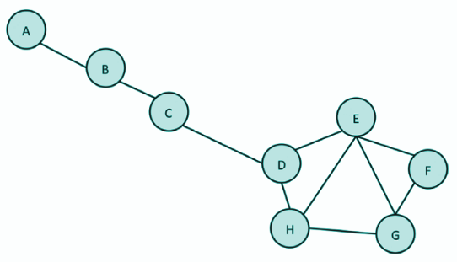

Closeness Centrality
A: I can access to others but it requires more step
D: I can access to others, it requires a few step.
Notes:
Yes, we go in directly without waiting. Now let's pay attention to this network. Let's try to figure it out now. Let's do the definition later. Yes, let's have a look at A and D in this network. What do you think is the main difference? I'm not going to ask if anyone has an idea anymore? Indeed it rarely comes. I'll just wait to think. The question is not forbidden, of course. You can ask. Please write in the chat if there is a question. I'll wait 2 minutes before you can focus on this network.
In the meantime, please focus on the network and if you have any questions or comments, write them in the chat. This wait will help you focus more on this lesson. I'm starting now.
# WAIT 2 minute from eggtimer
Yes, time is over. Let's take a look again now. When you look at A and D, you guess D is stronger, right? Because A is too far, D is closer to the rest of the network. D appears in the middle. Based on this, you might think that D is stronger than A. You are also right. Undoubtedly, D may coincidentally be in such a position, but this position is generally stronger. It has to take a lot of steps to reach everyone except A B here. D, on the other hand, reaches C, E and H directly, while B is two steps away from F and G. It's only 3 steps away from A. Do you get it now? This is the center of proximity? So what is its true definition? Now we move on to it.
Evet, hiç beklemeden, direkt olarak içeri giriyoruz. Şimdi bu ağımıza dikkat edelim. Şimdi anlamaya çalışalım. Tanımı sonra yapalım. Evet bu ağda A ve D adlı arkadaşlarımıza bakalım. Sizce en temel fark ne? Artık fikri olan var mı diye sormayacağım? Nitekim nadiren geliyor. Sadece düşünün diye bekleyeceğim. Soru yasak değil elbette. Sorabilirsiniz. Lütfen soru olurs sohbet kısmından yazın. Ben bu ağa odaklanabilmeniz için 2 dakika bekleyeceğim. Bu ufak arada lütfen ağa odaklanın ve soru ya da yorum olursa sohbet kısmından yazın. Bu bekleme bu derse daha fazla odaklanmanıza yardımcı olacak. Şimdi başlatıyorum.
WAIT 2 minute from eggtimer
Evet, süre bitti. Şimdi tekrar bakalım. A ile D’ye baktığınzda D’nin daha güçlü olduğunu tahmin ediyorsunuz değil mi? Çünkü A çok uzakta D ise ağın geri kalanına daha yakın. D ortada gözüküyor. Buradan hareketle D A’dan daha güçlüdür diye düşünebilirsiniz. Haklsınız da. Kuşkusuz D tesadüfen de böyle bir pozisyonda olabilir ama genellikle bu pozisyon daha güçlüdür. Burada A B dışında herkese ulaşmak için çok adım atmalı. D ise C,E ve H’ye direkt ulaşırken B,F ve G’ye ise iki adım uzakta. Sadece A’ya 3 adım uzakta. Şİmdi anladınız mı? İşte yakınlık merkeziliği budur? Peki gerçek tanımı nedir? Şimdi ona geçiyoruz.

Slide 5
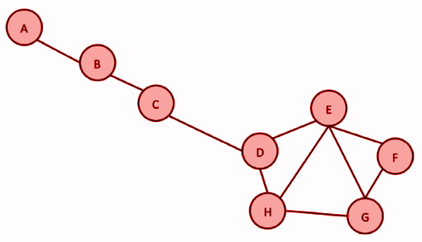

Closeness Centrality
“Closeness centrality simply means that nodes that are central are the shortest distance away from all other nodes. The more central a node is, the shorter its total distance to all other nodes.”
Notes:
Let's read the definition now. READ DEFINITION Read word by word. Watch out for the second sentence.
The more central a node is, the shorter the distance of that node to other nodes.
In fact, the definition calls the "shortest" distance to other nodes. What is this? Two nodes are tied together in more than one way, let's take a look at the shortest one.
This means. The sum of these shortest paths becomes the shortest central node. Are you confused? We will see it more clearly now.
Şimdi tanımı okuyalım. TANIMI kelime kelime oku. İkinci cünleye dikkat.
Bir düğüm ne kadar merkezi ise o düğümün diğer düğümlere olan uzaklığı o kadar kısadır.
Aslında diğer düğümlere “en kısa” uzaklığı diyor tanım. Bu nedir? İki düğüm birbirine birden fazla yolla bağlanır bunlardan en kısa olana bakalım. Bu anlama geliyor. Bu en kısa yolların toplamı en kısa olan en merkezi düğüm olur. Kafanız karıştı mı? Şimdi daha net olarak göreceğiz.

Slide 6
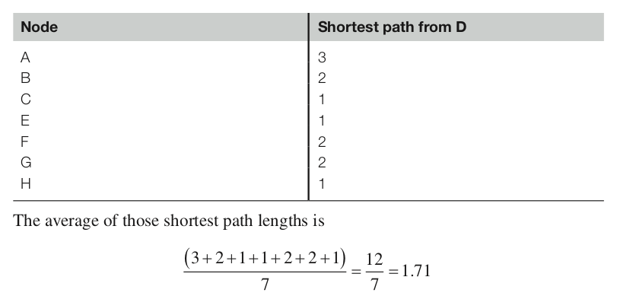
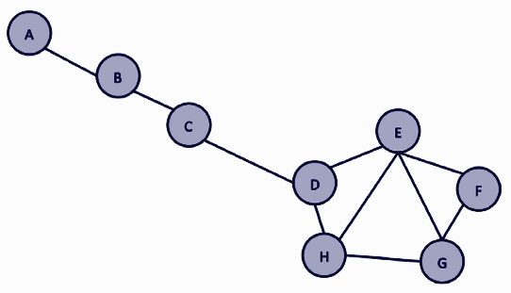
Closeness Centrality
Calculation for Node D
Notes:
Let's calculate the proximity centrality for D directly. Take your paper and pencil and tie the belts tight. Now look at the network on the right. Look at point D. Then see the table on the left. A is in the first row of the table. The shortest path between A and D (there is only one way anyway) how many steps? Count the direct lines: Three. Fantastic. Later, let's do the same for B: 2. This is also okay. 1 for C, 1 for E, 1 for H, 2 for G and F. In fact, there is also a longer path from D to F. Consider connecting flights. We do not want a connecting flight. Remember we said the shortest way? So we made our table. What was this table? Distances of D to other nodes. Now let's add these distances. We divided the total by 7. We get an average but there are eight knots. We average according to the remaining nodes, so let's divide it by 7. The result is 1.71. Yes, we have calculated the proximity centrality for D.
Direkt olarak D için yakınlık merkeziliği hesabı yapalım. Kağıt kaleminizi alın ve kemerleri sıkı bağlayın. Şimdi sağdaki ağa bakın. D noktasında bakın. Daha sonra soldaki tabloya bakın. Tabloda ilk satırda A var. A ile D arasındaki en kısa yol (zaten tek yol var) kaç adım? Direkt çizgileri sayın: Üç. Harika. Daha sonra aynı şeyi B için yapalım: 2. Bu da tamam. C için 1, E için 1, H için 1, G ve F için 2. Aslında D’den F’ye daha uzun bir yol da var. Aktarmalı uçuşları düşünün. Biz aktarmalı uçuş istemiyoruz. En kısa yol demiştik hatırlayın. Böylece tablomuzu yaptık. Bu tablo neydi? D’nin diğer düğümlere uzaklıkları.
Şimdi ise bu uzaklıkları toplayalım. Toplamı 7’ye böldük. Ortalama alıyoruz ancak sekiz düğüm var. Kalan düğümlere göre ortalama alıyoruz o yüzden 7’ye bölelim. Sonuç 1.71. Evet D için yakınlık merkeziliğini hesaplamış olduk.

Slide 7
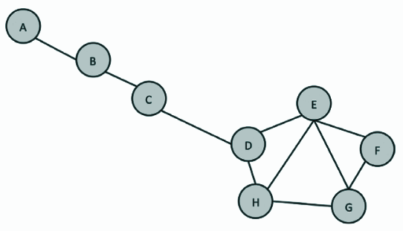
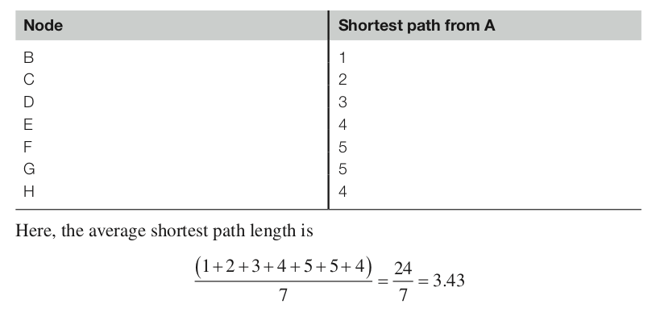
Closeness Centrality
Calculation for Node A
Notes:
Let's do the same thing, this time for Node A. First, we take a look at node A on the right. At the very top. But we'll see if it's the best now. Let's pay attention to our table again. B is in the first line. The shortest path to A is one step. We wrote down a value. Then we look at C, its distance to A is 2. So we continued one by one. Let's take the distance values. Let's add these numbers. Result twenty four (24). Again, we divided the result by seven. The result is three point fourty three (3.43). Yes, we calculated the proximity centrality value for A. We only have two numbers right now. Was it worth this much effort? It will be highly worth it if we do the interpretation right. If we can't, we'll just do the arithmetic exercise.
Şimdi aynı şeyi bu kez A düğümü içn yapalım. Önce sağda A düğümüne bir göz atıyoruz. En tepede. Ama en iyi mi şimdi göreceğiz. Tekrar tablomuza dikkat edelim. İlk satırda B var. A’ya en kısa yol bir adım. Bir değerini yazdık. Sonra C’ye bakıyoruz A’ya uzaklığı 2. Böylece tek tek devam ettik. Uzaklık değerlerini alalım. Bu sayıları toplayalım. Sonuç 24. Sonucu Yine yediye böldük. Sonuç 3.43. Evet A için de yakınlık merkeziliği değerini hesapladık. Elimizde şu an sadece iki sayı var. Bu kadar emeğe değdi mi? Eğer yorumamayı doğru yaparsak fazlasıyla değecek. Yapamazsak sadece aritmetik egzersizi yapmış oluruz.

Slide 8
Comparison of Node A and D
In contrast to degree centrality, closeness centrality has smaller values. indicate that the node is more central since it requires less steps to reach it.
A: 3.43
D: 1.71
Notes:
Now I have written the closeness centrality values ​​for nodes A and D on the graph. A is further away from other nodes. Therefore, the value of A is higher. D is closer to the remaining nodes, so the proximity closeness value is smaller. The larger the value in degree centricity, the better. The more connections the better, of course. But in the above account it is fine if the value is small. Like cholesterol in the blood. This can be confusing at times. There is a solution to this, let's not hurry.
Şimdi A ve D düğümlerine ait yakınlık merkeziliği değerlerini grafiğin üzerine yazdım. A diğer düğümlere daha uzak. Bu nedenle A’nın değeri daha yüksek. D ise geri kalan düğümlere daha yakın bu nedenle yakınlık merkeziliği değeri daha küçük. Derece merkeziliğinde değer ne kadar büyükse o kadar iyiydi. Ne kadar bağlantı o kadar iyi tabii ki. Ama yukarıdaki hesapta ise değer küçükse iyi. Kandaki kolestrol gibi. Bu bazen kafa karıştırıcı olabilir. Bunun bir çözümü var acele etmeyelim.

Slide 9
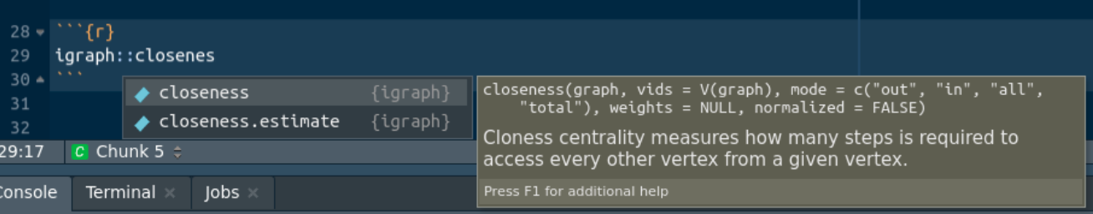
Compute Closeness Centrality with R
R Help / Documentation
Notes:
We will code what we learned with the R language as we did before. Now before I move on to that, I'll show you an important feature about R Studio. Some of you may know.
This feature saves you from doing a Google search twice while coding with R. Good developers love documentation. You should too. R does more than just documentation. With the help of R, you can check the definition of the formulas you use written in human language.
You can also see what each input in the function does. Moreover, it is possible to see the sample codes. To do this, all you have to do is type the name of the function directly and wait or press the tab key. As you can see on the screen, explanations come. Press F1 then you will see the entire short note.
Let's say you didn't think of the function name. Then write down the name of the parent package. We wrote igraph. Then Type twice if colon and wait the list pops up. When you type letters in the list, the names of possible functions appear. If you select the functions, their explanation will appear. Isn't that how beautiful?
Daha önce yaptığımız gibi R dili ile öğrendiğimizi kodlayacağız. Şimdi buna geçmeden önce R Studio ile ilgili önemli bir özelliği göstereceğim. Bazılarınız biliyor olabilir. Bu özellik sizi R ile kodlama yaparken iki de bir Google araması yapmaktan kurtaran bir özellik. İyi yazılımcılar dokümantasyonu severler. Siz de sevmelisiniz. R ise dokümantasyondan fazlasını yapıyor. R yardımı ile kullandığınız formüllerin insan dili ile yazılmış tanımını kontrol edebilirsiniz. Ayrıca fonksiyondaki her bir girdinin ne işe yaradığını görebilirsiniz. Dahası örnek kodları da görmek mümkün. Bunun için tek yapmanız gereken direkt olarak fonksiyonun adını yazıp beklemek veya tab tuşuna basmak. Ekranda gördüğünüz gibi açıklamalar gelir. F1’e basın o zaman bu kısa notun tamamını görürsünüz. Fonksiyon adı aklınıza gelmedi diyelim. O zaman ebeveyn paketin adını yazın. Biz igraph yazdık. Sonra İki kez iki nokta üstütse yazın ve bekleyin liste açılır. Listede harf yazdığınızda olası fonksiyonların adları gelir. Fonksiyonları seçerseniz açıklamaları gelir. Ne kadar güzel değil mi?

Slide 10
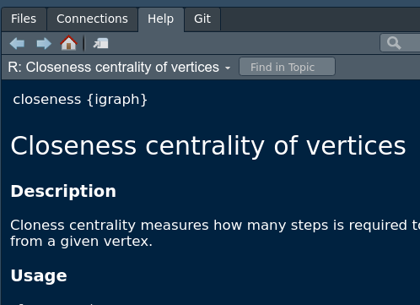
F1 Help Menu
Closeness centrality of vertices
Description:
Closeness centrality measures how many steps is required to access every other vertex from a given vertex.
Notes:
Yes let's try an example. It's easy. I just mentioned it. Each library has a documentation. RStudio can access and the pinpoint the most relevant snippet of documentation. Let's look at the “closeness” function, which is now the center of consciousness function as an example. Let's do the actions on the previous slide for this function. Press F1. The definition is clearly written. A clearer definition. Let's read the definition carefully. READ.
Evet bir örnek deneyelim. Çok kolay. Biraz önce bahsettim. Her kütüphanenin bir dokümantasyonu vardır. RStudio da bunlara hıza erişebiliyor. Şimdi örnek olarak arasındalık merkeziliği fonksiyonu olan “closeness” fonksiyonuna bakalım. Bu fonksiyon için bir önceki slayttaki işlemleri yapalım. F1’e basalım.. Tanımı ise açıkça yazılmış. Daha net bir tanım. Tanımı dikkatle okuyalım. OKU.

Slide 11
Function documentation
Arguments
graph
The graph to analyze.
vids
The vertices for which closeness will be calculated.
mode
Character string, defined the types of the paths used for measuring the distance in directed graphs. “in” measures the paths to a vertex, “out” measures paths from a vertex, all uses undirected paths. This argument is ignored for undirected graphs.
Usage
closeness(
graph,
vids = V(graph),
mode = c("out", "in", "all", "total"),
weights = NULL,
normalized = FALSE
)
Notes:
Let's take a closer look at the function. As you can see, this function takes the graphic object of the igraph library. We will not be concerned with the other parameters for now. We haven't fully learned topics such as weight and direction yet.

Slide 12
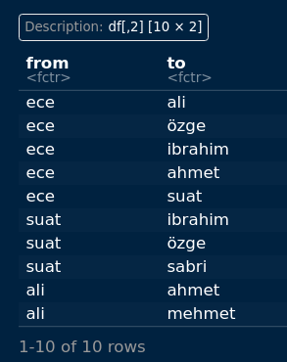
Practise
df = read.csv("../data/02.csv")
df
Notes:
After a break through this brief documentation, let's open and read file number two, which is an old data in our dataset, and then calculate the proximity centrality. Everything is in its place. With the read.csv function, we take our CSV data and assign it to the variable named df as data frame.
Bu kısa aradan sonra şimdi veri setimizdeki eski bir veri olan iki nolu dosyayı açıp okuyalım ve sonra yakınlık merkeziliğini hesaplayalım. Her şey yerli yerinde. read.csv fonksiyonu ile CSV verimizi alıp data frame olarak df adlı değişkene atama yapıyoruz.

Slide 13

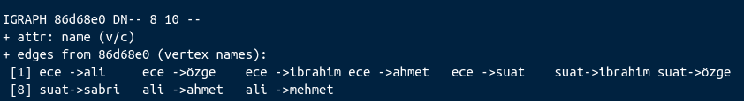
Practise
Notes:
Now we will do one of our old transactions again. Again, I would like to mention a small detail. Previously, I said that the "graph_from_data_frame" object of the igraph library takes the tabular data frame object and converts it into a graphic object. I've never printed this object before so that you don't get confused. What do we see when we do now? By default we see some information in this object. This is not a data frame. If we wanted to convert this object back to data frame, it would be inevitable to use some special transform functions. If you haven't taken an object oriented programming (OOP) course before, you may ask why we define things as objects here. The aim is roughly this: to keep different types of data in one package, and this package is an object. A graphic object keeps the nodes and the links of the nodes in this example in one place.
Şimdi yine eski işlemlerimizden birini yapacağız. Yine ufak bir detaydan söz etmek isterim. Daha önce igraph kütüphanesine ait “graph_from_data_frame” nesnesinin tablo halindeki data frame nesnesini alıp grafik nesnesine çevirdiğini söyledim. Bu nesneyi daha önce kafanız karışmasın diye hiç print etmedim. Şimdi edince ne görüyoruz? Varsaylan olarak bu nesnemizin içindeki bazı bilgileri görüyoruz. Bu bir data frame değil. Eğer bu nesneyi tekrar data frame haline çevirmek isteseydik özel bazı dönüşüm fonksiyonları kullanmamız kaçınılmaz olurdu. Eğer daha önce nesne yönelimli programlama (OOP) dersi almadıysanız burada bazı şeyleri neden nesne diye tanımladığımızı sorabilirsiniz. Amaç kabaca şudur: Farklı tipteki verileri bir paket halinde tutmak.Bu paket ise bir nesnedir. Bir grafik nesnesi bu örnekte düğümleri ve düğümlerin bağlantılarınını tek yerde tutar.

Slide 14
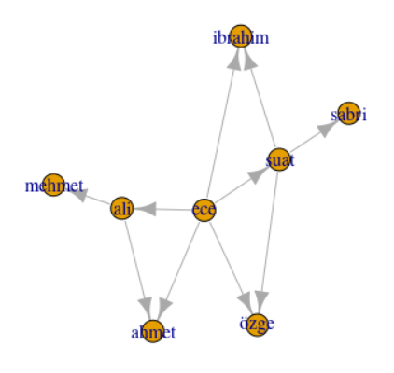
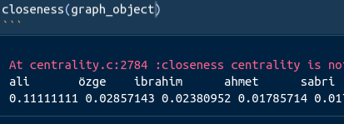
Computation of “closeness centrality”
closeness(graph_object)

Slide 15
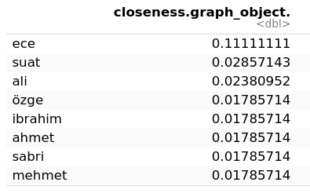
Tabulating the closeness of each node
data.frame(closeness(graph_object))
Notes:
We took a lot of time. However, it was necessary. Now let's calculate the proximity centrality of our graph, which is kept in our object, which we call graph_object using R. Look at the simple blue box functio. Let's go from the inside out. There are two shells. In the first shell, we take the graph_object object and calculate the proximity center with the closenss function. These results come in a list, we could print it out as it is, but this one looks ugly usually. For this reason, we organize our result data with our function named data.frame and the table at the bottom right appears. Yes! Now we have calculated the proximity centrality for each node in our network. But some things go wrong. Shall we poke a little?
Epey oyalandık. Ancak gerekliydi. Şimdi R kullanarak graph_object olarak nitelendirdiğimiz nesnemizde tutulan grağimizin yakınlık merkeziliğini hesaplayalım. Yapmamız gereken şu: basit mavi kutucuktaki fonksiyona bakın. En içten en dışa gidelim. İki kabuk var. İlk kabukta graph_object nesnesinia alıp closenss fonksiyonu ile yakınlık merkezi hesaplaması yapıyoruz. Bu sonuçlar bir liste halinde geliyor, olduğu gibi de yazdırabilirdik ama bu çirkin gözükür genellikle. O nedenle bir de data.frame adlı fonksiyonumuzla sonuç verimize çeki düzen veriyoruz ve sağ alttaki tablo ortaya çıkıyor. Evet! Şimdi ağımızdaki her bir düğüm için yakınlık merkeziliği hesabı yaptık. Ama bazı şeyler ters gidiyor. Biraz kurcalayalım mı?

Slide 16
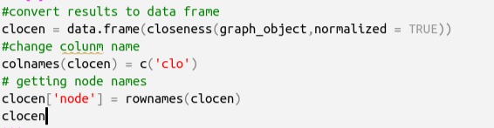
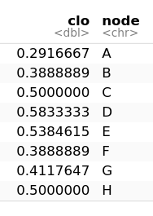
Better styling the data
Notes:
Yes, let's go back to the beginning of the lesson to tamper with. We calculated by manually. Remember. We have calculated the closenness centrality for nodes A and D. Now we will take the same data as it is and calculate the closeness centrality again, but with R. Let's see if our manual calculations are correct. You can see a few extra lines of code above. Note the green ones, as we'll guess. Others are the codes we write to make the column names shorter in our output table. Yes, let's see the result. Did you notice the problem?
Evet kurcalamak için dersin başına dönelim. Elle hesap yapmıştık. Hatırlayın. A ve D düğümleri için yakınlık merkez hesabı yaptık. Şimdi aynı verileri olduğu gibi alıp yine yakınlık merkeziliği hesabı yapacağız ama R ile. Bakalım elle yaptığımız hesaplamalar doğru mu? Yukarıda fazladan bir kaç satır daha kod görüyorsunuz. Yeşil olanlar tahmin edeceğiz üzere not. Diğerleri ise çıktı tablomuzda kolon adlarını daha kısa yapmak için yazdığımız kodlar. Evet sonuca bakalım. Problemi fark ettiniz mi?

Slide 17
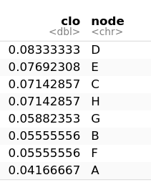
Finding the top list for “closeness centrality”
A: 3.43
library(dplyr)
clocen %>% arrange(desc(clo))
Confusion!
D: 1.71
The numerical results are different
The order is same but inverted
Why?
Notes:
Yes, now let's put the old and new calculations side by side. The ones on the left are the R language, and the ones on the right are we calculated. Manually. As you can see, the account at home did not fit the market? In is very known adage in Turkish. In English we can say: No plan survives contact with the enemy. Here our enemy and our plan didn’t survived. Did we make the initial calculations wrong? I think we shouldn't make ourselves too bad. You ask why? Pay attention to the letters D and A again. In our manual calculation, the largest A is the smallest D. with the R language, and the opposite appears in the calculation. This is an indicator of consistency. So we understand that A and D are at the extremes. But why is this wrong? Little is left. I explain.
Evet şimdi eski ve yeni hesaplamaları yan yana koyalım. Soldakileri R dili, sağdakileri ise biz hesapladık. Manuel olarak. Gördüğünüz gibi evdeki hesap çarşıya uymadı? Acaba başlangıçtaki hesaplamaları yanlış mı yaptık? Bence kendimizi çok da kötülemeyelim. Neden mi? D ve A harflerine dikkat tekrar. Elle hesabımızda en büyük A en küçük D. R dili ile hesapta ise tam tersi gözüküyor. Bu bir tutarlılık göstergesi. Yani A ve D’nin uçlarda olduğunu anlıyoruz. Peki ama neden bu terslik? Az kaldı. Açıklıyorum.

Slide 18
Answer: The difference of Formula in Literature
Although there are several different formulations for closeness centrality metrics goal is the same: Average shortest path of any node.
For the formulation of igraph package highest "closeness value" reflects the most closer node than other nodes. (Inverted!)
Discussion: https://stackoverflow.com/questions/51270369/how-does-the-r-igraph-package-compute-closeness-centrality
Notes:
Yes, the igraph package or any computing package in any software is also subject to a logic. Our theoretical definition and the closeness centrality function in R have the same logic. With one difference. The packet R gives the opposite result as we defined it. In other words, the value representing the closest node in terms of closeness centrality in R is numerically the smallest. In manual calculation it is the opposite it is numerically biggest. In a way, one of the results must be calculated as 1 / x (one division to x) in order to be converted to another. However, you do not have to know this detail in full detail. I explained this example just to show that functions you use in R or any other language are not constitutional. Therefore, the best strategy would be to read the documents and compare them with the theory before using these functions.
Evet, igraph paketi veya herhangi bir yazılımda herhangi bir hesaplama yapan paket de bir mantığa tabidir. R’daki yakınlık merkeziliği fonksiyonu ile bizim teorik tanımımız aynı mantıktadır. Tek farkla. R paketi bizim tanımladığımızn tersi sonuç verir. Başka bir deyimle R’da yakınlık merkeziliği bakımından en yakın düğümü temsil eden değer sayısal olarak en küçüktür. Elle hesapta ise tersidir. Bir bakıma sonuçlardan biri diğerine çevrilebilmek için 1/x olarak hesaplanmalıdır. Ancak bu detayı tüm ayrıntıları ile bilmek zorunda değilsiniz. Bu örneği sadece R veya başka bir dilde kullandığınız fonksiyonların anayasa olmadığını göstermek için anlattım. O nedenle en doğru strateji bu fonksiyonları kullanmadan önce dokümanları okumak ve teori ile mukayese etmek olacaktır.

Slide 19
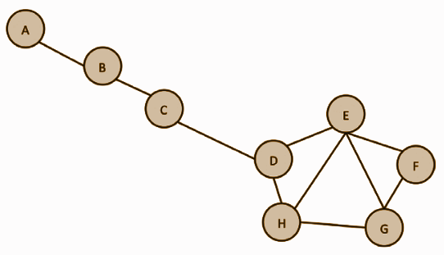

What if I have best “closeness” score.
Closeness centrality reflects how quickly information from a given node in the network spreads to other reachable nodes.
from Oxford Textbook of Cancer Biology
by Francesco Pezzella, Mahvash Tavassoli, David Kerr
Oxford University Press, 2019 ⦁ Medicine and Health
Notes:
You may ask OK. We have spent so much effort to get the measure of closeness centrality. OK. We have got. What happened? Are all things were just for two numbers that we have calculated for A and D. Of course, no. Let’s interpret the numbers. First of all, don’t forget that these values come from math. You have learned so many things like integrals, derivatives, and matrices for sake of math. They all work in a place in life for a purpose. OK, the closeness measure reflects the power of spreading information quickly. I emphasize the adverb of “quick” because if the degree centrality score is good -in our case within R smallest-- it means the information spreads quickly than others. For our example, D can spread information quickly than A.
If you remember the degree centrality D has only one more connection than C and B, however, these connections that D has have are closer to other nodes.
Tamam sorabilirsin. Yakınlığın merkeziyetini ölçmek için çok çaba sarf ettik. TAMAM MI. Biz var. Ne oldu? Her şey sadece A ve D için hesapladığımız iki sayı içindi. Tabii ki hayır. Sayıları yorumlayalım. Öncelikle, bu değerlerin matematikten geldiğini unutmayın. Matematik uğruna integraller, türevler ve matrisler gibi pek çok şey öğrendiniz. Hepsi bir amaç için yaşamın bir yerinde çalışır. Tamam, yakınlık ölçüsü, bilgiyi hızlı bir şekilde yaymanın gücünü yansıtıyor. "Hızlı" zarfını vurguluyorum çünkü derece merkeziyet puanı iyi ise - bizim durumumuzda en küçük R - bu, bilginin diğerlerinden daha hızlı yayıldığı anlamına gelir. Örneğimiz için D, bilgiyi A'dan daha hızlı yayabilir.
Merkeziyet derecesi D'nin C ve B'den yalnızca bir fazla bağlantısı olduğunu hatırlarsanız, ancak D'nin sahip olduğu bu bağlantılar yardımıyla diğer düğümlere daha yakındır.

Slide 20
Betweenness Centrality
Notes:
Up to now, we have learned the different two versions of the centrality measures. Both are focused to find who or what is important for the network. Degree centrality is focus plainly on the number of connection. On the other hand closeness centrality focus to make a deeper inquiry and find who can spread information quickly. In fact, it was a kind of potential speed metric. Let’s go next. We will learn the third metric: Betweenness centrality.
Şimdiye kadar, merkezilik önlemlerinin farklı iki versiyonunu öğrendik. Her ikisi de ağ için kimin veya neyin önemli olduğunu bulmaya odaklanır. Derece merkeziliği, açıkça bağlantı sayısına odaklanır. Öte yandan, yakınlık merkeziliği, daha derin bir araştırma yapmaya ve bilgiyi kimin hızla yayabileceğini bulmaya odaklanır. Aslında, bir tür potansiyel hız ölçütüydü. Sıradaki başlayalım. Üçüncü ölçüyü öğreneceğiz: Arasındalık merkeziliği.

Slide 21
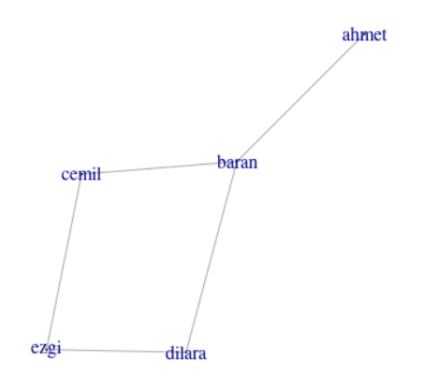
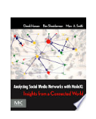
Betweenness Centrality
Betweenness centrality is a measure of how often a given vertex lies on the shortest path between two other vertices.
from Analyzing Social Media Networks with NodeXL: Insights from a Connected World
by Derek Hansen, Ben Shneiderman, Marc A. Smith
Elsevier Science, 2010 ⦁ Science
Notes:
Let’s focus on Baran and think about other pairs of persons. How many times Baran is on their path (or shortest path): This percentage reflects the betweenness of Baran roughly.
Baran'a odaklanalım ve diğer insan çiftlerini düşünelim. Baran kaç kez yollarında (veya en kısa yolda): Bu yüzde, Baran'ın arasını kabaca yansıtıyor.

Slide 22
Calculation of Betweenness Centrality
Betweenness centrality for node Baran:
The way that Baran is on:
Step 1: Path(s) between ahmet--cemil is 1
B is on this path 1 ⇒ 1/1 = 1
Step 2: For ahmet--dilara is like step 1: 1/1 =1
Step 3: ahmet-ezgi there are two paths: 2
B is on both path 2⇒ 2/2 = 1
Step 4: cemil--dilara: There are two path: 2
B is only on one path 1 ⇒ 1 / 2 = 0.5
Betweenness Centrality = 1 + 1 + 1 + 0.5 = 3.5
Notes:
We did the rough definition of the Betweenness centrality. Let’s try to calculate the measure manually for Baran. Now to calculate betweenness centrality for Baran we need to make a list of all paths between each pair that intersects or stumbles upon with the Baran. The alternative paths also should be account in.
First one is Ahmet and Cemil. Baran is on. There is only one way between them and Baran on the Path so one over one (1/1) ...

Slide 23
Computation of Betweenness Centrality
library(igraph)
g = graph_from_data_frame(df)
estimate_betweenness(g,cutoff = -1)
ahmet baran dilara cemil ezgi
0.0 3.5 1.0 1.0 0.5
Notes:
We can calculate with R too with function: estimat_betweenness
The higher the value, the better the node. Here Baran is top with 3.5.

Slide 24
Meaning of Betweenness Centrality
The Control of Information Flow
Notes:
You should ask how can we interpret the betweenness centrality for any node. There are various definitions and interpretations of this. However, the most common is having control of information flow. If we think the network a kind of information pipeline like gossips or scientific information the best nodes for betweenness centrality are more control on information flow.
It is different for the directed networks but we will look later on. EXPLAIN
Herhangi bir düğüm için ara merkeziyetini nasıl yorumlayabileceğimizi sormalısınız. Bunun çeşitli tanımları ve yorumları var. Bununla birlikte, en yaygın olanı bilgi akışının kontrolüne sahip olmaktır. Ağın dedikodular ya da bilimsel bilgiler gibi bir tür bilgi hattı olduğunu düşünürsek, ara merkezlik için en iyi düğümler bilgi akışı üzerinde daha fazla denetimdir.
Yönlendirilen ağlar için farklıdır ancak daha sonra bakacağız.

Slide 25
Practise on larger network
library(igraph)
df2 = read.csv("../data/cit-DBLP.edges",sep = "")
g2 = graph_from_data_frame(df2,directed = FALSE)
x = estimate_betweenness(g2,cutoff = -1)
y = as.data.frame(x)
y$nodes = names(x)
y
Notes:
Larger network, for citation
cutoff = -1 ⇒ there is no limit for paths (it is required param)

Slide 26
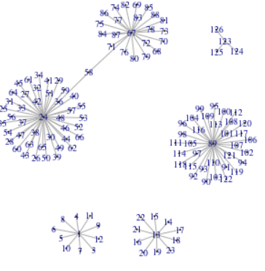
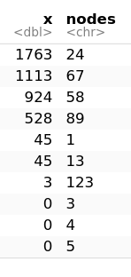
Betweenness on the Citation Networks
library(dplyr)
y %>% arrange(desc(x))
Notes:
The degree centrality of 24 and 89 is the same (almost) but the centrality of 24 is greater because 24 single nodes can access 67 Yank networks.
For this betweenness is better degree centrality
24 ve 89’un derece merkeziliği aynı (hemen hemen) ama 24 daha büyük bir arasındalık merkeziliğine sahip neden çünkü 24 tek düğümle de olsa 67 çevresindeki ağa da erişebiliyor.

Slide 27
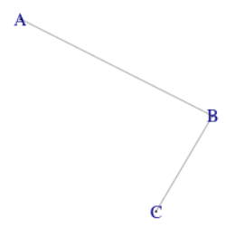
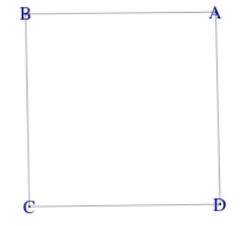
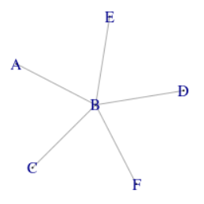
Betweenness Centrality Scenarios
A B C
0 1 0
A B C D
0.5 0.5 0.5 0.5
A B C D E F
0 10 0 0 0 0
Betweenness
A B C
1 2 1
A B C D
2 2 2 2
A B C D E F
1 5 1 1 1 1
Degree
Notes:
I have given this example to further visualize the centrality of between. For each node, there is a calculations of centrality of degrees and centrality of degrees for each node.
For first the most important element is B because he or she is on the middle of network and information flow
In the second example we added one more connectin between A and D look the betweenness centrality everybody in between.
Arasındalık merkeziliğini zihnimizde daha fazla canlandırabilmek için bu örneği verdim. Her biri için her düğüme ait arasındalık merkeziliği ve derece merkeziliği hesabı var.

Slide 28
Eigenvector Centrality
Notes:
Let’s go a bit far away. This is the last. Just for understanding ecosystem of metrics and their nature of network analysis

Slide 29
Eigenvector Centrality
Eigenvector centrality. It measures the influence that a node has in a network: Again, the computation is quite complex, but any software package you use will compute it for you.
A node may have a low-degree centrality—and maybe even weak closeness centrality and betweenness centrality—but it can still be influential. Although a node that is central by one measure is often central by several other measures, this is not necessarily always the cas
Notes:
It is quite complex we will compute with R.
It is based on effect of any node on overall network.

Slide 30
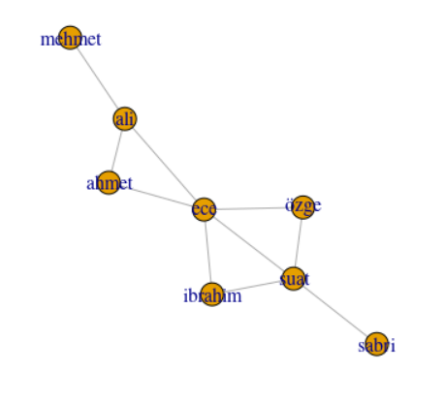
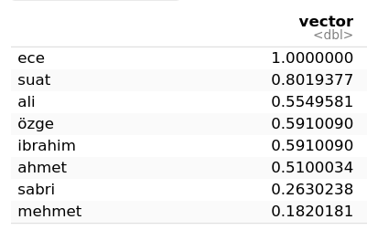
Computation of Eigenvector Centrality
library(igraph)
g <- graph_from_data_frame(“02.csv”)
eigen_centrality(g)
02.csv
Notes:
Let’s compute.
See Ece and Suat is on top but Ece has the full power on network because she is bridge.

Slide 31




Interpretation of Centrality Measures
Degree centrality shows people with many social connections.
Closeness centrality indicates who is at the heart of a social network.
Betweenness centrality describes people who connect social circles.
Eigenvector centrality is high among influential people in the network.
(Golbeck, 2015)
Notes:
Return back to the measures.
Let’s compare.
Example of Linkedin.
1: A person has a lot of connections but all are nearly random.
2: A person is a scholar or mentor that a lot of people has the same purpose and connected.
3. A person has a lot of organized community
4: A person which has an impact on the network.

Slide 32
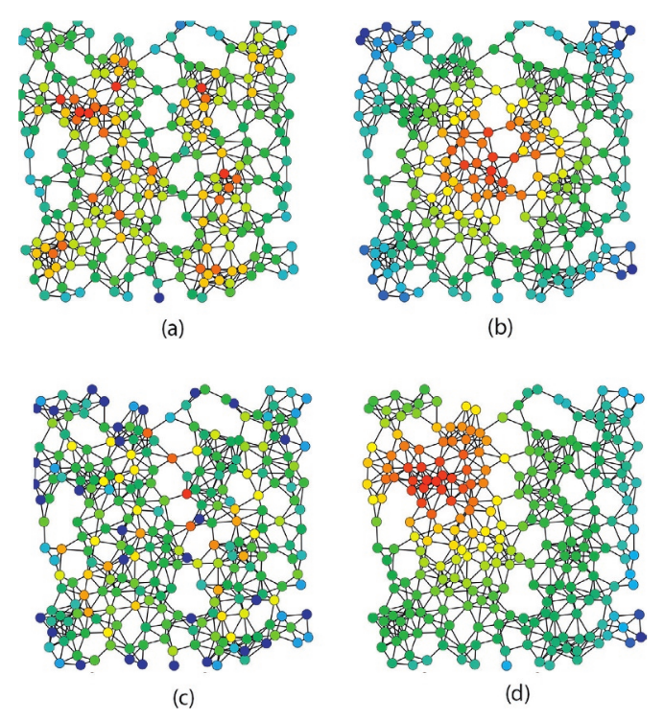
Comparison of
Centrality
Measures
This is the same network shown four times. Color coding indicates centrality according for different measures.
Red nodes are more central and blue nodes are less central. Version
(a) is degree centrality,
(b) uses closeness centrality,
(c) shows betweenness centrality, and
(d) is eigenvector centrality.
(Rocchini)
Notes:
The figure shows shows centrality according to the four measures we have looked
at. Red nodes are very central according to the given measure, and blue nodes are
not central. Notice how there are large differences among the four pictures of the
same network.
In summary, in an investigation, it is worth taking a look at anyone who has high
centrality according to any of these measures. It's important to remember what each
measure of centrality means:
Degree centrality shows people with many social connections.
Closeness centrality indicates who is at the heart of a social network.
Betweenness centrality describes people who connect social circles.
Eigenvector centrality is high among influential people in the network

Slide 33
CINNA (Central Informative Nodes in Network Analysis)
Authors of CINNA: Minoo Ashtiani, Mehdi Mirzaie, Mohieddin Jafari
Notes:
So big ecosystem of centrality measures…
One hard-working researcher developed a tool for compute all and compare all.
CINNA
Poweful too for computation and compare
Can show measure based visualization.

Slide 34
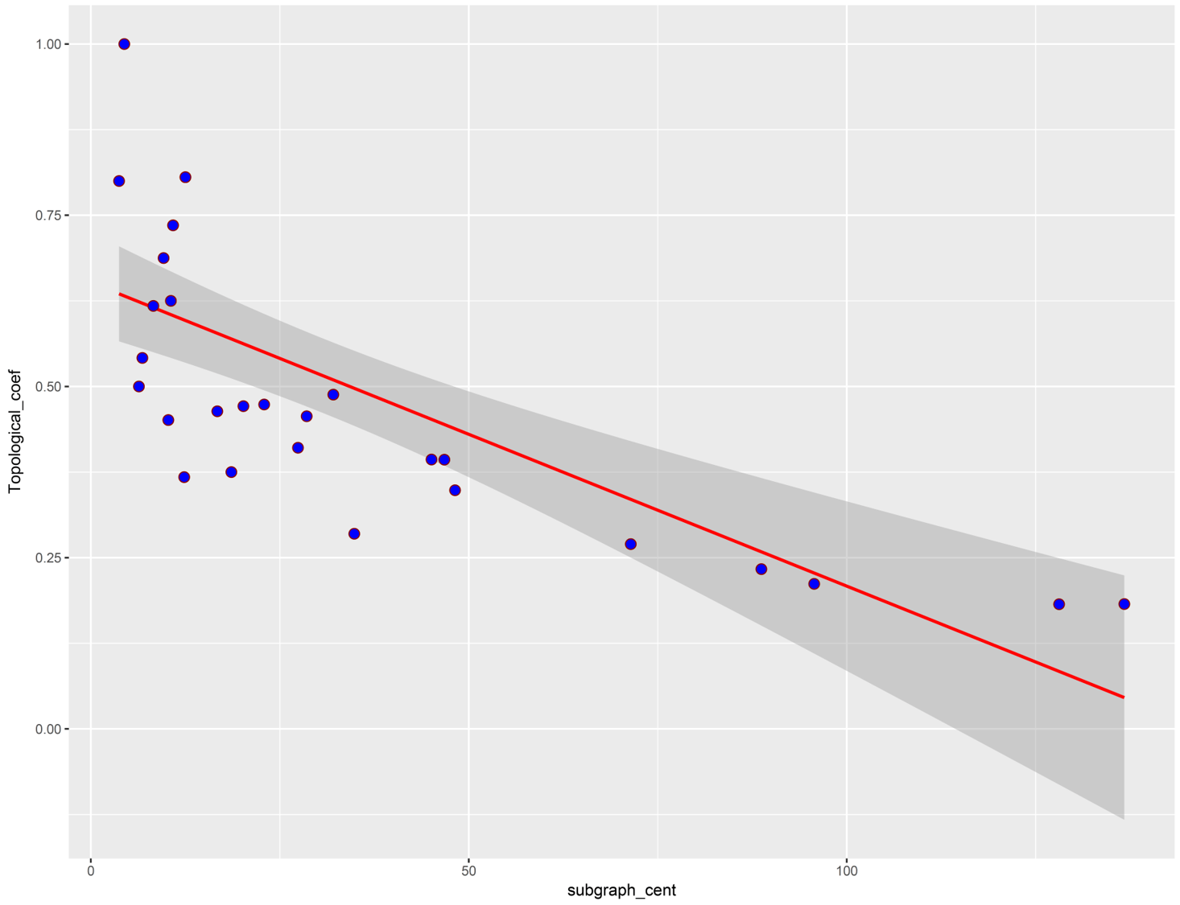
Why CINNA ⇒ 140 “centrality measure”
Any two centralities may have inverse relationships, they can distinguish the central nodes within a network based on different patterns and so the result of centrality calculation would be variant according to the centrality type.
There are more than 140 benchmarks currently available to identify the central vertices, but which one should be used to calculate the influential nodes?
Notes:
Sometimes metrics says different story like in the graph.
this plot demonstrates the scatter plot between two centrality measures named "subgraph centrality" and "topological coefficient". The red line indicates a strong negative association among the two centrality measures.

Slide 35
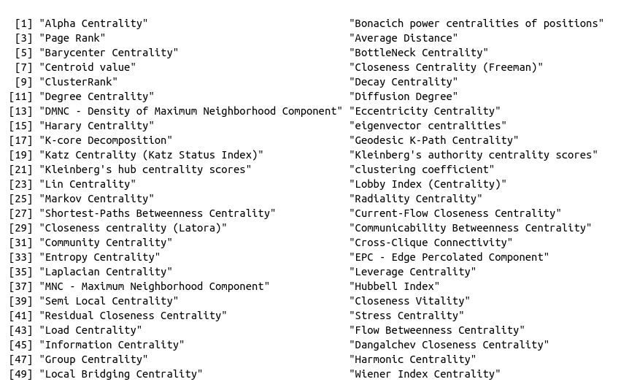



Getting list of the proper centrality mesasures

Slide 36
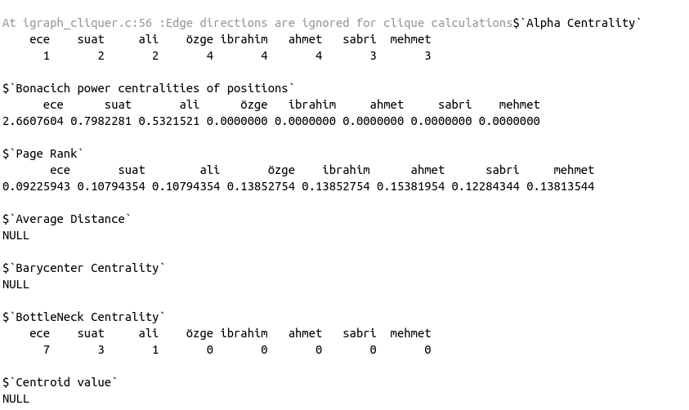
Computing all of the centrality measures
calculate_centralities(g)

Slide 37
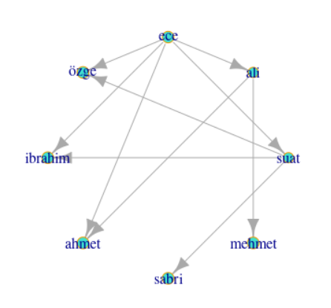
Visualizing different centrality types
visualize_graph(
g,
computed_centrality_value = NULL,
centrality.type = "Degree Centrality"
)
Notes:
Sizes by degree

Slide 38
(Bonus) Visualizing all centrality types
ctypes <- proper_centralities(g)
ctypes <- head(ctypes,3)
draw_centrality_graph<-function(graph_object,ctype){
visualize_graph(
graph_object,
computed_centrality_value = NULL,
centrality.type = ctype
)
title(ctype,cex.main=2,col.main="orange")
}
for(ctype in ctypes){
tryCatch({
draw_centrality_graph(g,ctype)
},
error=function(cond){
message("----------Error----------")
message(cond)
return(NULL)
})
}
Notes:
ctypes from cşnna
get first three
def a funct
for loop
trycatch

Slide 39
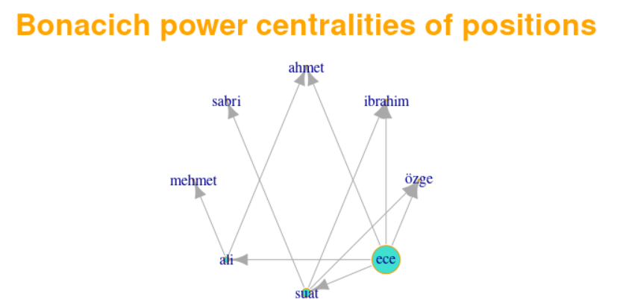
Bonacich

Slide 40
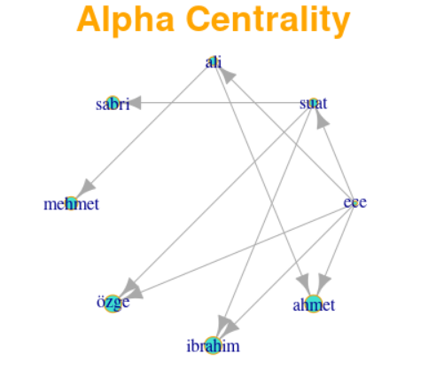
Alpha
Notes:
Size are different
It is better to look to numbers better than visualizations

Slide 41
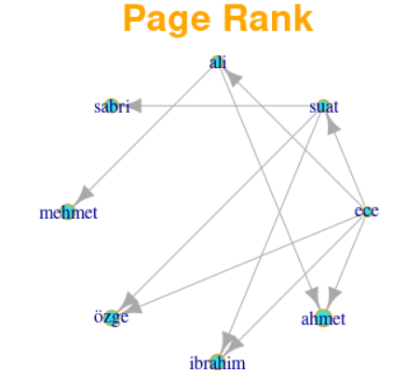
Page Rank
Notes:
It’s google algorithm for pages
page gives link to another

Slide 42
A CINNA practise on Zachary Karate Club

Slide 43
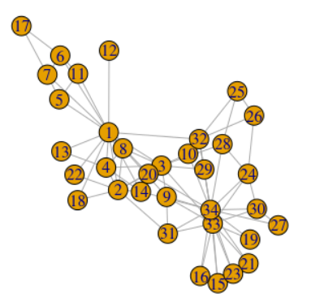
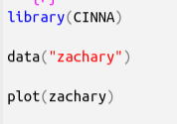
Visualization

Slide 44
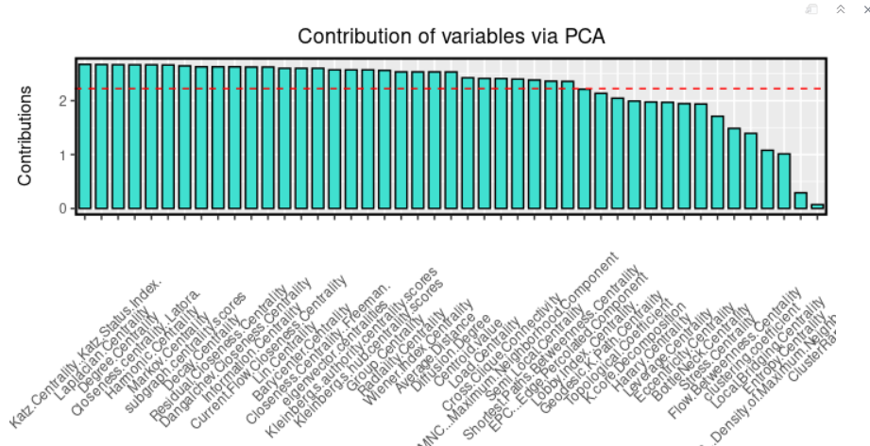

Which centrality measure is most “informative”
Notes:
Most informative ones Katz Centrality
We dont know but we can

Slide 45
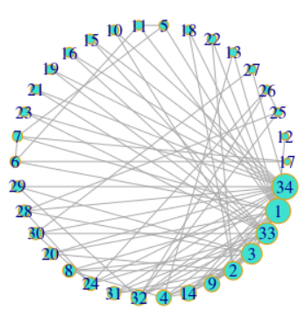
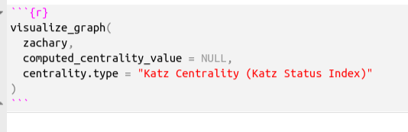
The Computation with Katz Centrality
https://www.geeksforgeeks.org/katz-centrality-centrality-measure/
Notes:
Katz is on shortest path but it accounts in the steps too. Therefore has more powerful when you chech the theoretical documentation.

Slide 46
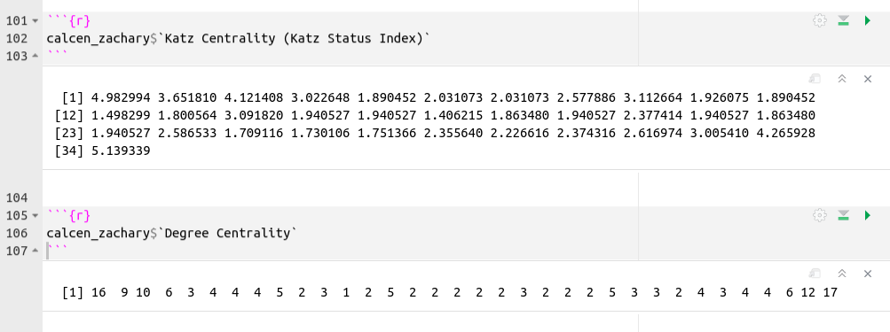
Comparison with Degree Centrality
Notes:
As you see Degree Centrality explains similar result but Katz are more differentiated.

Slide 47
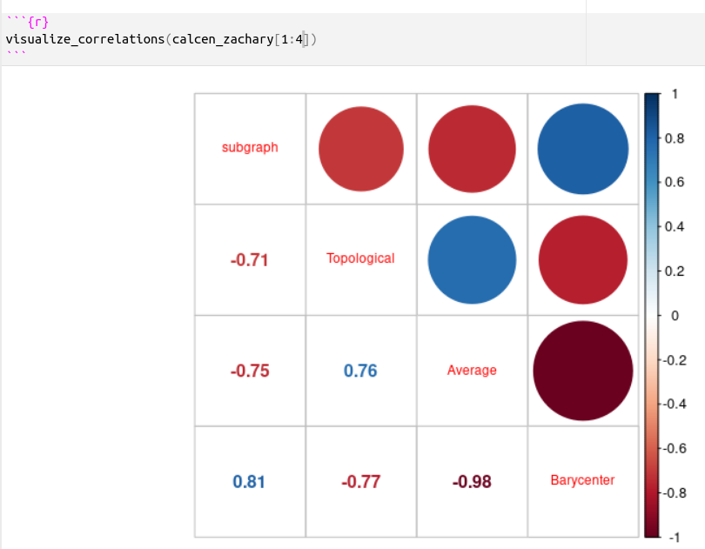
Correlogram for Centralities
Notes:
See what measures are correlated
Red one negative or inverse correlations
There are dozens of the measure you should shrink them to to see

Slide 48
Thanks
Dr. Suat ATAN

